Slide 1


TRƯỜNG TIỂU HỌC ÁI MỘ A
Bài giảng điện tử Tiếng Việt lớp 1
Tên bài: Ôn tập

Slide 2

Khởi động

Slide 3
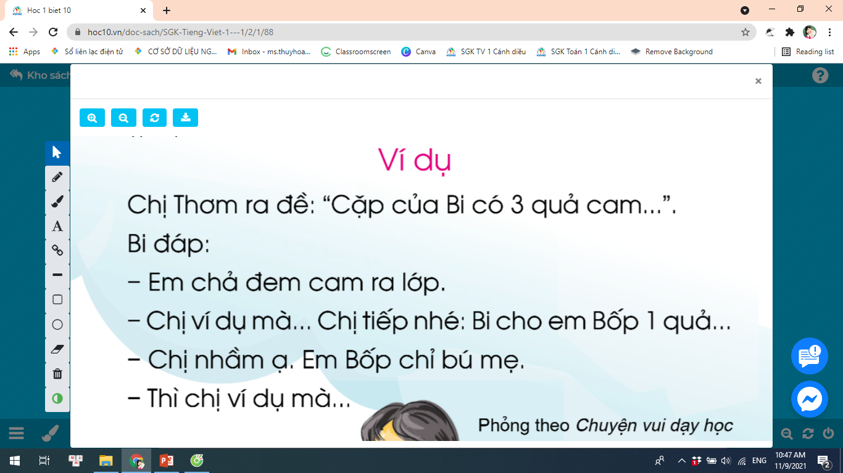

Slide 4
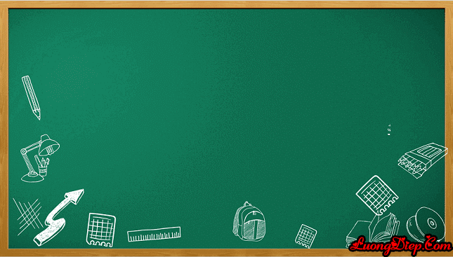
S
Bài 51: Ôn tập

Slide 5
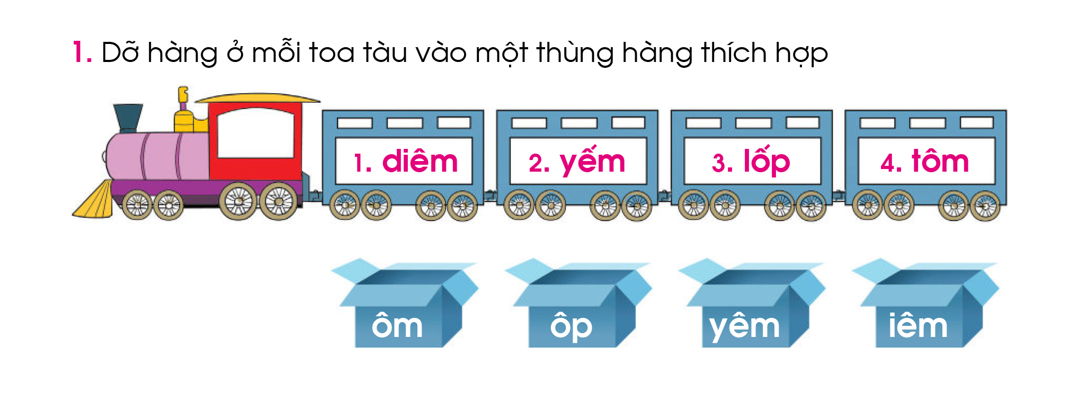

Slide 6
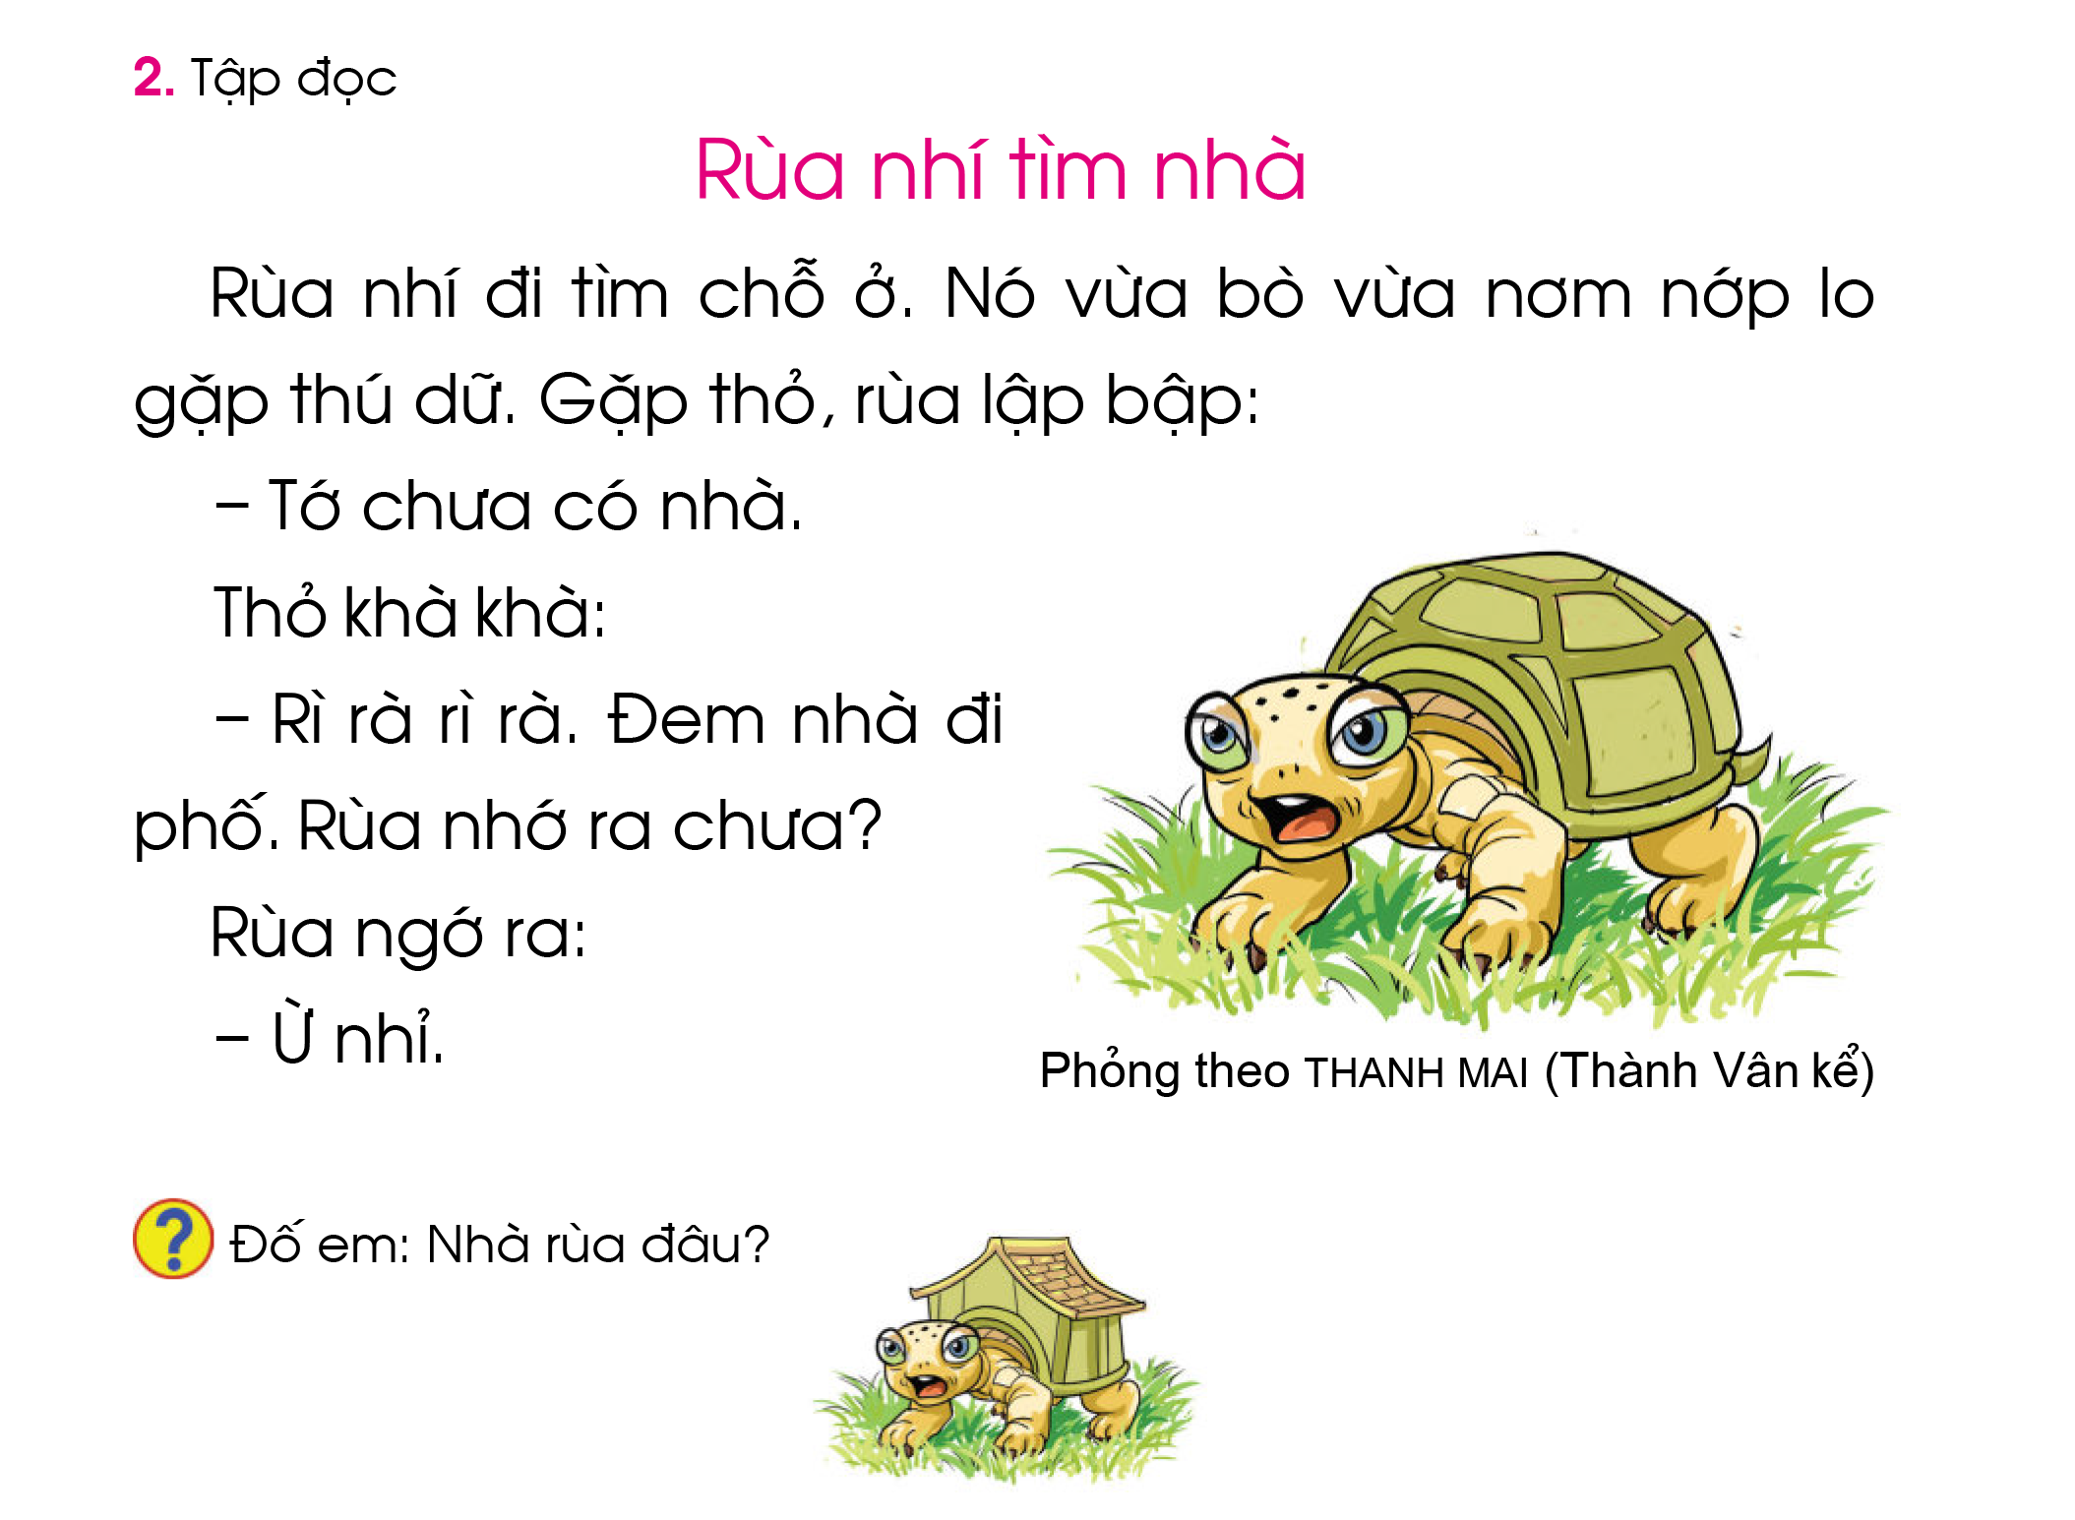

Slide 7
2
1
3
4
5
6
7
8
9
10

Slide 8



Slide 9
1
2

Slide 12
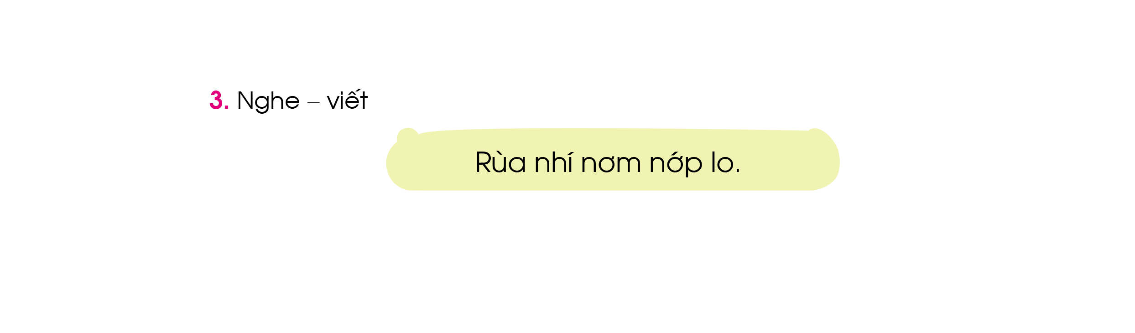

Slide 13





Chào các con!

